Slide 1


ỦY BAN NHÂN DÂN QUẬN LONG BIÊN
TRƯỜNG MẦM NON TUỔI HOA
GIÁO DỤC NẾP SỐNG THANH LỊCH, VĂN MINH
ĐỀ TÀI: MẠNH DẠN, TỰ TIN
Giáo viên thực hiện: Nguyễn Thị Chuyên

Slide 2

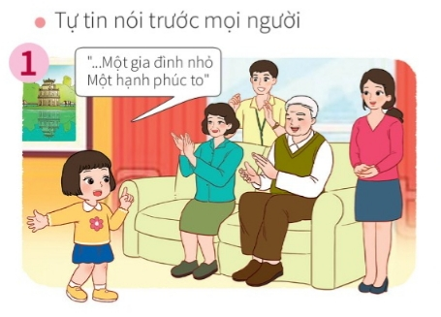

Slide 3
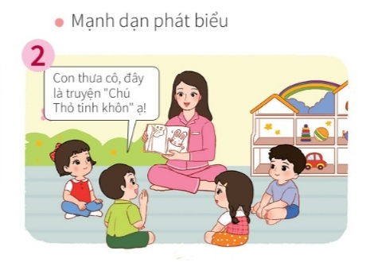

Slide 4
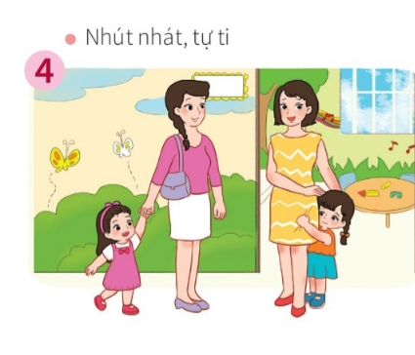

Slide 5
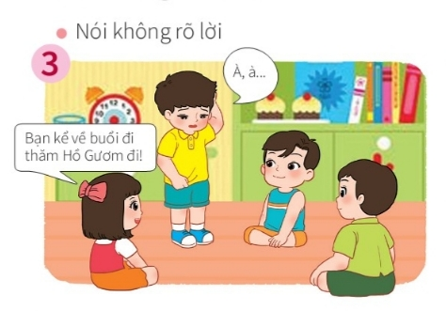

Slide 6

Lời khuyên: Tự tin là một đức tính chỉ có thể có được nhờ
vào việc rèn luyện và học hỏi qua các hoạt động hàng ngày.
Các con nên rèn luyện sự mạnh dạn, tự tin cho mình nhé!

Slide 7
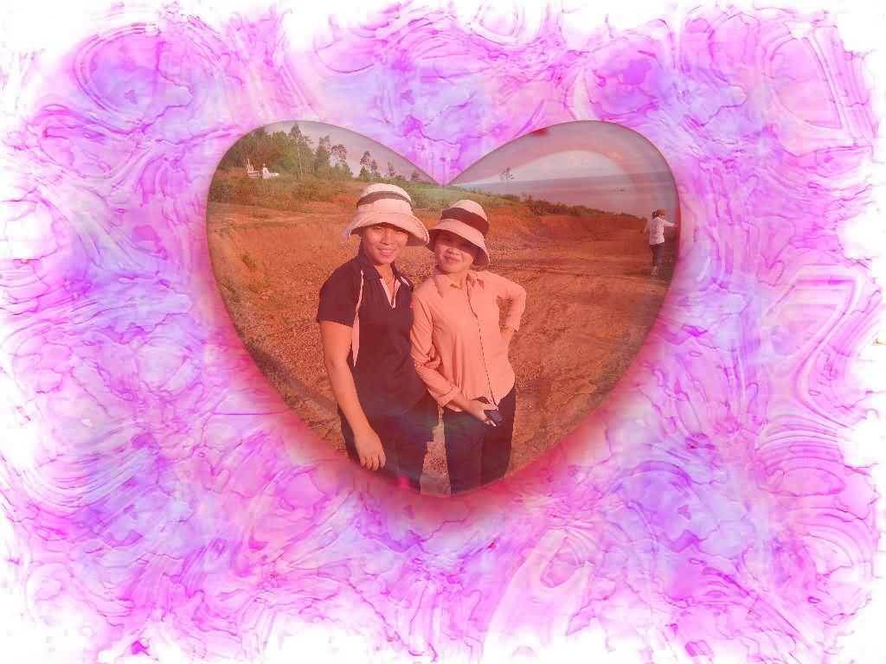
Trò chơi: Ai nhanh hơn.
Cách chơi: Trên màn hình của cô xuất hiện các câu hỏi và
các đáp án. nhiệm vụ của các con là suy nghĩ và tìm ra đáp
án đúng cho câu hỏi mà cô đưa ra.

Slide 8

Các con nên làm gì khi đứng trước mọi người?
2

Slide 9
Con chọn tình huống nào sau đây?
3
4

Slide 10


